Slide 1
ENTRENAMIENTO, RECUPERACIÓN Y SUPLEMENTACIÓN
T1 IM DE LA FUENTE

Slide 2
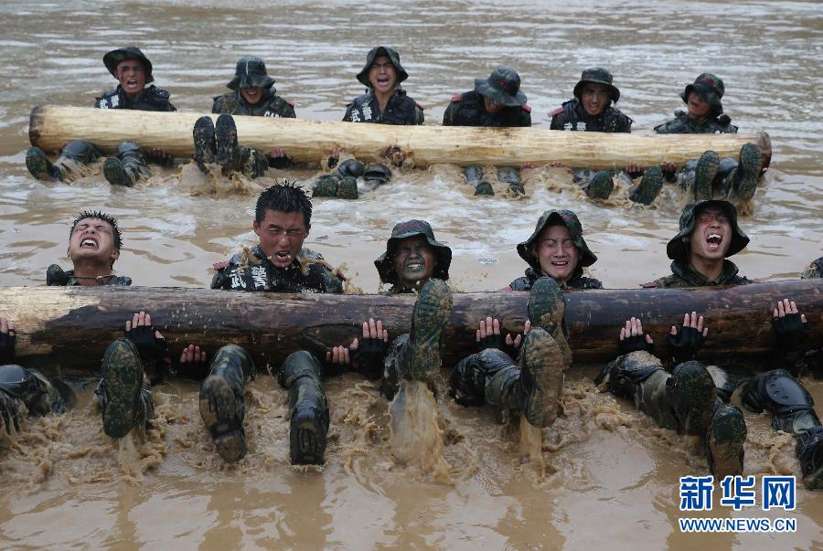
ENTRENAMIENTO FÍSICO DE COMBATE
PARA QUÉ SIRVE?
  Preparar al cuerpo para desempeñarse de buena manera en condiciones adversas (combate).
  Potenciar mi estándar físico.
  Aumentar mi resiliencia.
  INFANTE DE MARINA = RESILIENCIA + FORTALEZA MENTAL+ ESTÁNDAR FÍSICO

Slide 3
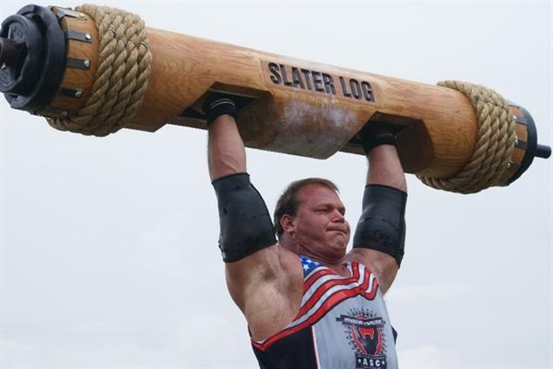
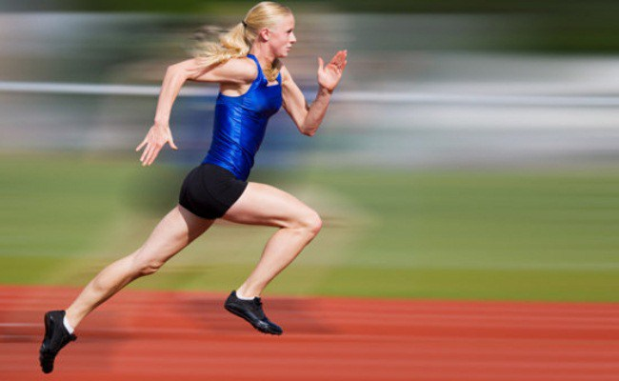
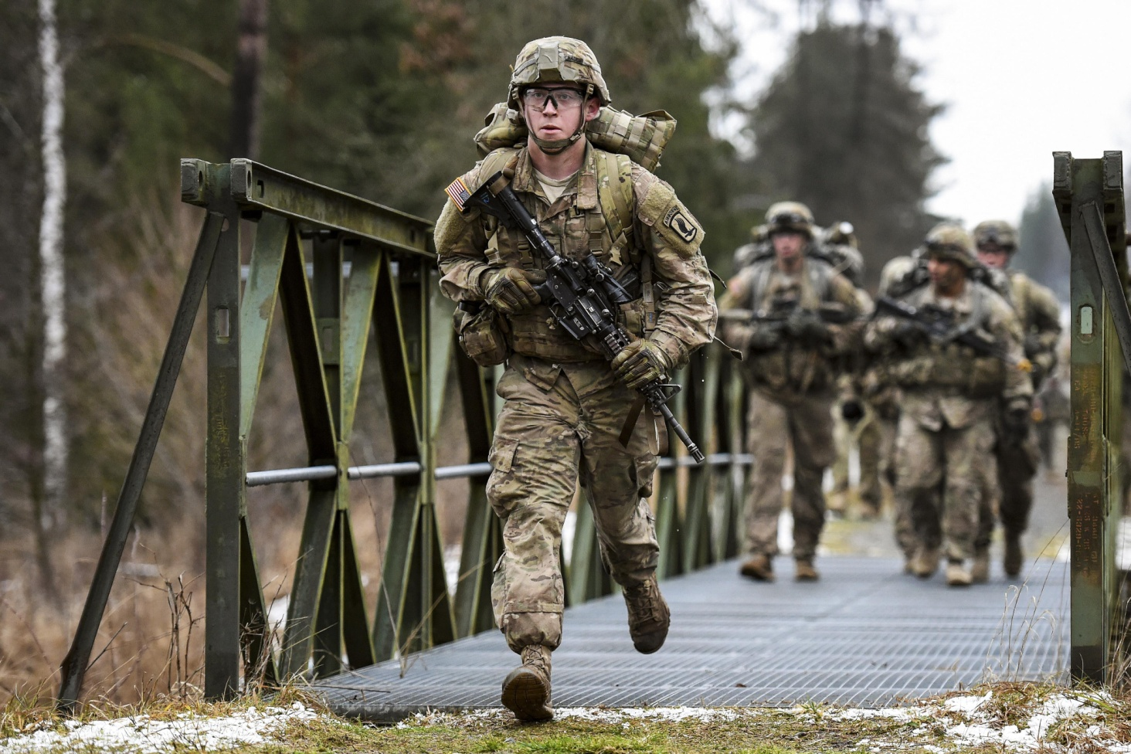
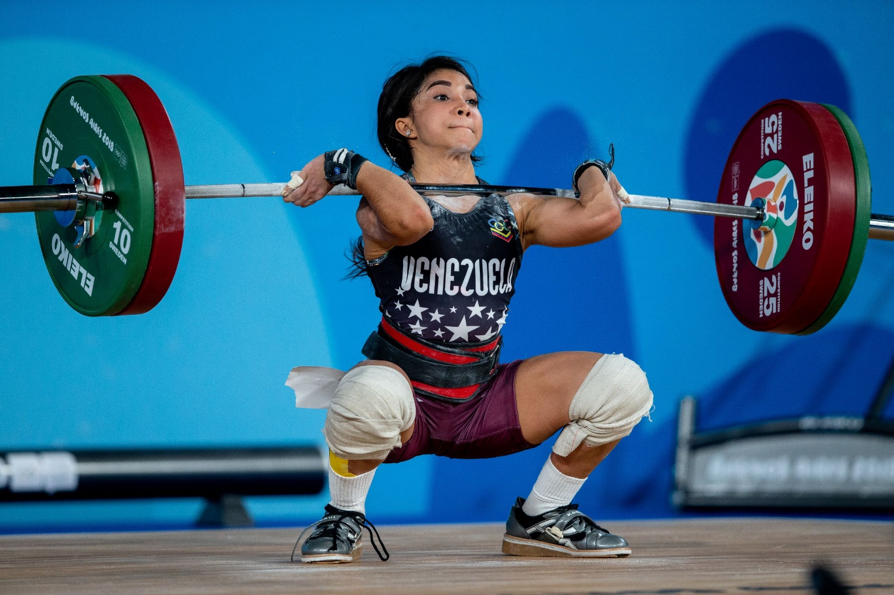
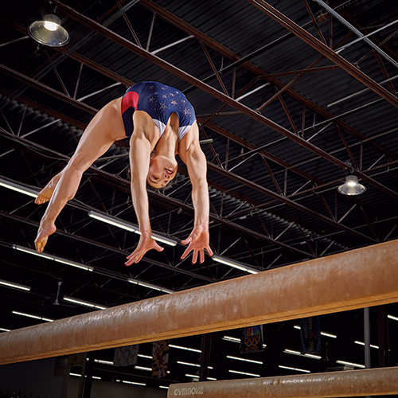
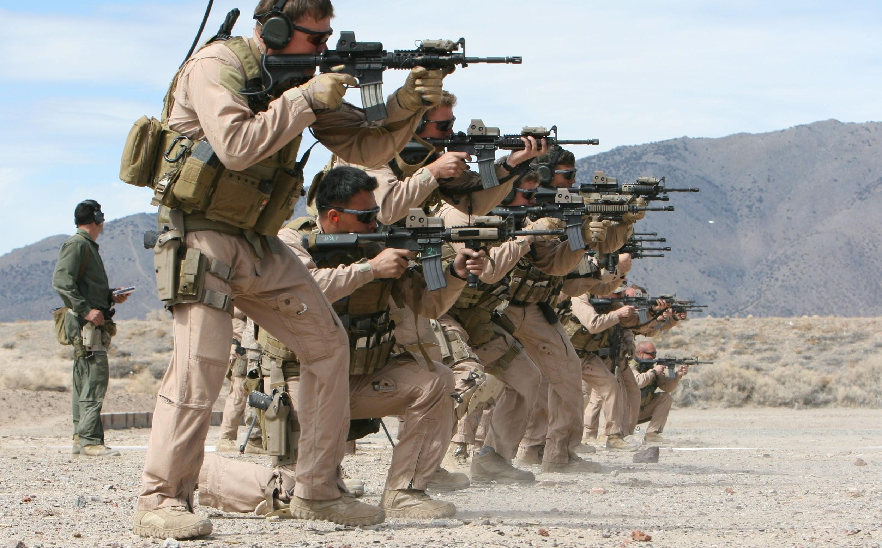
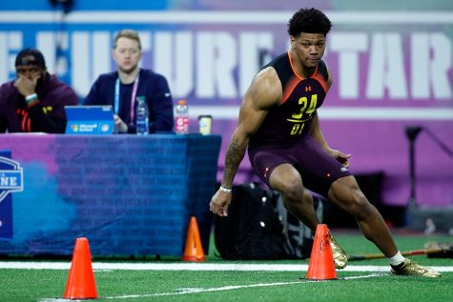


ENTRENAMIENTO FÍSICO DE COMBATE
ESTADO FÍSICO
  Quién tiene mejor estado físico, un pesista o un maratonista?
  Componentes del estado físico (12)
    Resistencia cardiovascular-Resistencia muscular-Fuerza-Flexibilidad.
    Composición Corporal.
    Agilidad-Equilibrio-Coordinación-Precisión-Tiempo reacción.
    Velocidad-Potencia.
  Cuáles le sirven al Infante de Marina?
  Actividad Aeróbica y Anaeróbica
    60-85% HR (oxígeno).
    85-100% HR (no oxígeno).
  Caminos metabólicos
    ATP/PC (Fosfatos): menos de 10 segundos.
    Glicolítico : 10-90 segundos.
    Oxidativo: más de 90 segundos.

Slide 4
ENTRENAMIENTO FÍSICO DE COMBATE
FORMAS DE ENTRENAR:
  Resistencia cardiovascular: Trote, nado, ciclismo, distancias o tiempos largos ritmo sostenido.
  Resistencia muscular: Repeticiones de esfuerzos de levantamientos o flexiones, etc. Énfasis en cantidad de repeticiones.
  Fuerza: Máximo levantamiento que puedo efectuar. Trabajo piramidal o supramaximal asistido.

Slide 5
ENTRENAMIENTO FÍSICO DE COMBATE
FORMAS DE ENTRENAR:
  Flexibilidad: Yoga, pilates, elongación etc.
  Composición Corporal: Hipertrofia, HIIT, MMA, Boxeo, Dieta. (15% grasa al menos para un soldado).
  Coordinación-Agilidad-Equilibrio: Escaleras, Conos, Ejercicios complejos.
  -Precisión-Tiempo reacción: Trabajos con pelota, deportes de equipo, Tiro Táctico.
  Velocidad: Tramos cortos (<400 mts), ritmo elevado.
  Potencia: Pliométricos, ejercicios balísticos, Saltos, Levantamiento olímpico.

Slide 6
ENTRENAMIENTO FÍSICO DE COMBATE
TIPOS DE ENTRENAMIENTOS:
  HIPERTOFIA
  FUERZA
  RESISTENCIA
  POTENCIA
  VELOCIDAD
  SISTEMAS DE ENERGÍA/ RESISTENCIA AL LACTACTO
  HIIT
  ETC
  NINGUNO ES LA PANACEA MÁGICA.

Slide 7
ENTRENAMIENTO FÍSICO DE COMBATE
ACTITUD DEL ALUMNO Y MENTALIDAD A DIARIO
  Intensidad y consistencia.
  Si no me cuesta…. no estoy mejorando.
  Si no me mido con pruebas… ¿Cómo sabré si estoy bien o mal?.
  Sea resiliente, TRABAJE DURO Y DE FORMA CONSTANTE.
Cuide su cuerpo y no le meta basura.

Slide 8
ALIMENTACIÓN-HIDRATACIÓN
QUÉ COMER?
GASTO CALÓRICO
SI NO ME ALIMENTO MI CUERPO NO SE RECUPERA
QUÉ EVITAR:
  AZÚCARES EN GRAN CANTIDAD, FRITURAS, ALCOHOL.
QUE INGERIR:
  CARNES, FRUTAS, VERDURAS, JUGOS ,PAPAS, ARROZ, PASTAS.
  Proteínas: 20-30%
  Carbohidratos: 50-60%
  Grasas: Menos del 20%
  Comidas altas en proteínas: 4-6 horas en digerir.
  Comidas altas en carbohidratos: 2-3 horas en digerir.
  Carbohidratos líquidos.
  Hidratación pre, durante y post entrenamiento (2/3 del cuerpo es agua).

Slide 9
ALIMENTACIÓN-HIDRATACIÓN
IMPORTANTE:
  GASTO CALÓRICO VS INGESTA.
  REGLA DE 3500 CAL = 1 LB.
  LA GENÉTICA INFLUYE PERO NO ES UN FACTOR QUE USTED PUEDA CONTROLAR, ENFÓQUESE EN LO QUE ESTÁ EN SU CONTROL.
  APPS:
    MY FITNESS PAL.
    MY NET DIARY
    FAT SECRET.
    TDEE.

Slide 10
CONSUMO ENERGÉTICO DIARIO
MACRONUTRIENTES (PROTEINAS/CARBOHIDRATOS/GRASAS)
NORMO CALÓRICO
SUPERÁVIT CALÓRICO
DÉFICIT CALÓRICO
GASTO BASAL METABÓLICO (BMR) VS GASTO TOTAL ENERGÉTICO DIARIO (TDEE)

Slide 11
TAREA CALCULAR CONSUMO CALÓRICO DIARIO
DESAYUNO:
COLACIÓN:
ALMUERZO:
MERIENDA:
CENA:
TOTAL: KCAL:
COMPARAR VS ACTIVIDAD FÍSICA.

Slide 12
EJEMPLO AUMENTO DE PESO SEGÚN REGLA 3500 CALORÍAS
Una botella de Gatorade tiene app 900 kcal.
Si consumes una botella diaria sin aumentar tu actividad y por ende gasto calórico, al pasar un año (365) días, habrás aumentado tu ingesta en 73.000 kcal.
Dividimos 73.000 en 3.500 y nos da un total de 21 libras aproximadamente, lo cual equivale a su vez a 9,5 kilogramos app.
El ejercicio anterior permite apreciar que aumentaré cerca de 10 kg de peso si consumo diariamente un Gatorade sin hacer ejercicio, o sin modificar mi alimentación.

Slide 13
EJEMPLO AUMENTO DE PESO SEGÚN REGLA 3500 CALORÍAS
Cerveza Diaria: 145 KCAL = 7 KG.
Completo Diario: 500 KCAL = 24 KG.
Bebida 1,5 lt: 600 KCAL = 28 KG.
Mega Frambuesa: 281 KCAL = 13 KG.

Slide 14
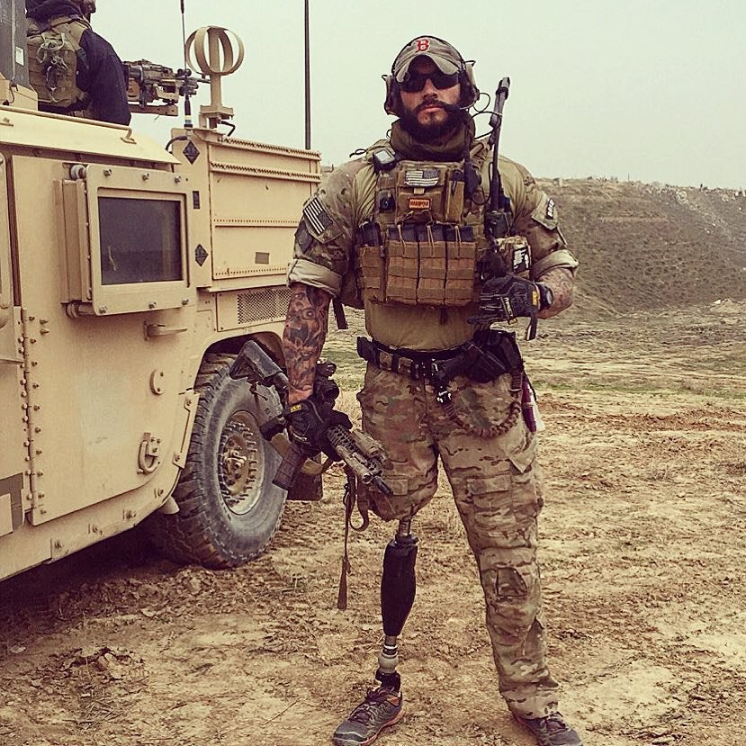
EJEMPLO AUMENTO DE PESO SEGÚN REGLA 3500 CALORÍAS
SI ÉL NO DA EXCUSAS ¿POR QUÉ TU SI?
Esto variará según edad, actividad, genética y metabolismo entre otros factores.
Los factores que usted controla es el gasto calórico y la ingesta calórica, concéntrese en esos y no haga de los otros una excusa.

Slide 15
SUPLEMENTACIÓN
PARA QUÉ SIRVEN?
POR QUÉ SE LLAMA SUPLEMENTO?
NO REEMPLAZA A UNA DIETA ADECUADA
RECOMENDACIONES:
  WHEY PROTEIN
  CARBOHIDRATOS
  WHEIGHT GAINER
  VITAMINAS
  EVITE EXCESO DE ACTIVANTES Y QUEMADORES
  NO COMPRE SI NO SABE BIEN QUE ES (ES SU DINERO INVIÉRTALO BIEN).

Slide 16
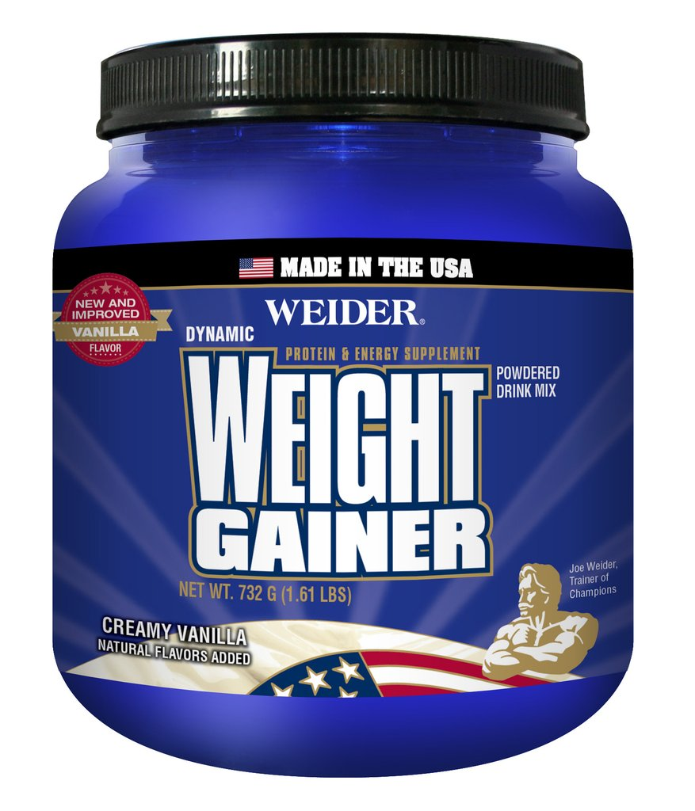
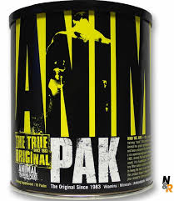
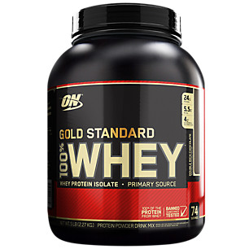
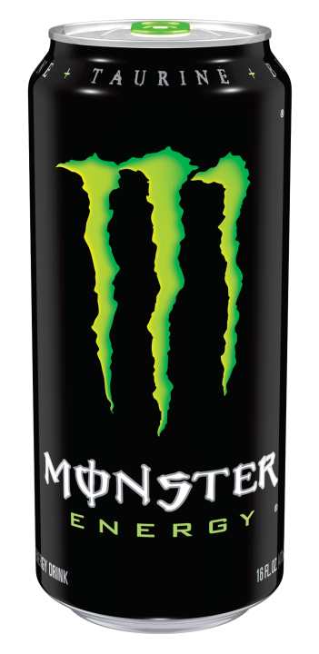
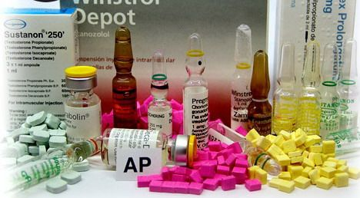
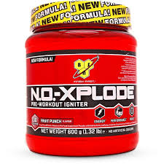
SUPLEMENTACIÓN
POLÍTICA:
  Autorizados previa venia JEFE DE ESCUELA
  No pueden haber suplementos no autorizados.
PROHIBIDOS:
  ESTEROIDES ANABÓLICOS
  QUEMADORES DE GRASA

Slide 17
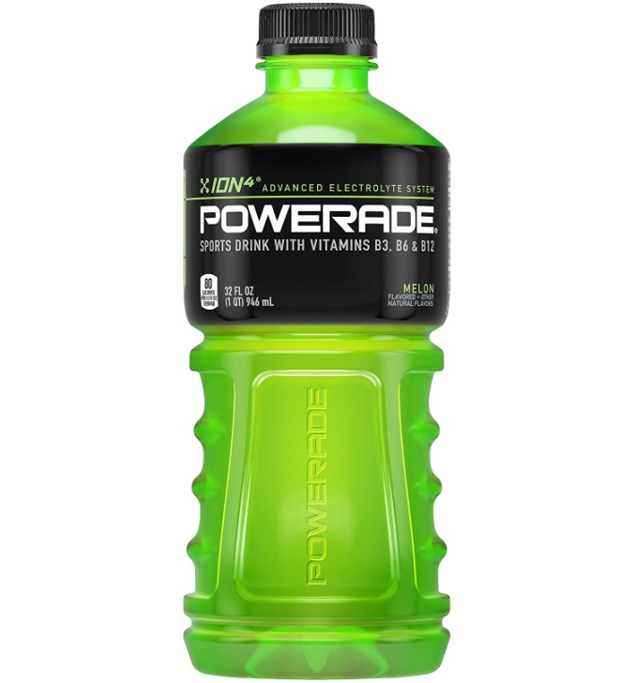
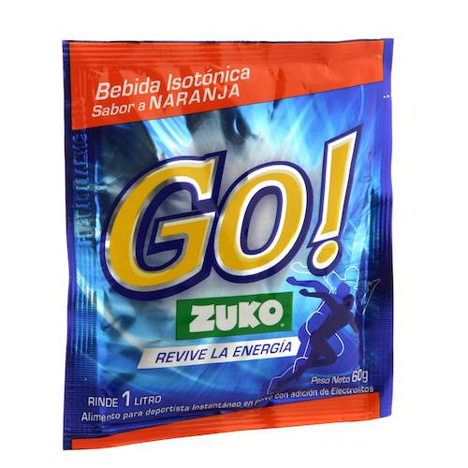
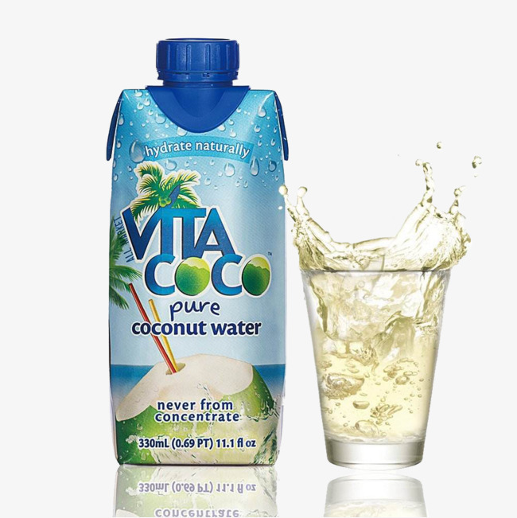
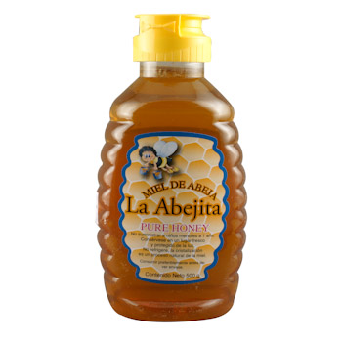

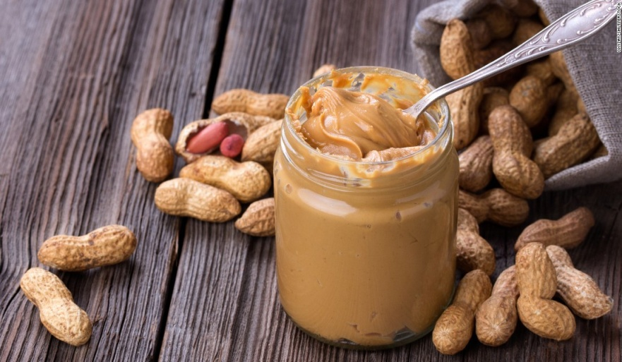
SUPLEMENTACIÓN

Slide 18
RECUPERACIÓN
HIDRATARSE (VER PDF) Y COMER ES VITAL
RECONSTRUIR TEJIDOS, REPONER RESERVAS DE ENERGÍA Y REHIDRATAR FLUIDOS Y ELECTROLITOS
INGERIR 3:1 O 4:1 ENTRE CARBOHIDRATOS Y PROTEINA PARA REPONER RESERVAS DE GLUCÓGENO
CALENTAR ANTES Y ESTIRAR DESPUÉS
EJERCICIOS DE MOVILIDAD
ROLLER
HIELO
USE SU TIEMPO SABIAMENTE, EL CELULAR O EL CARRETE NO LO VA A HACER GRADUARSE, SU CUERPO SI, USTED DECIDE
ESCOJA SUS PRIORIDADES

Slide 19
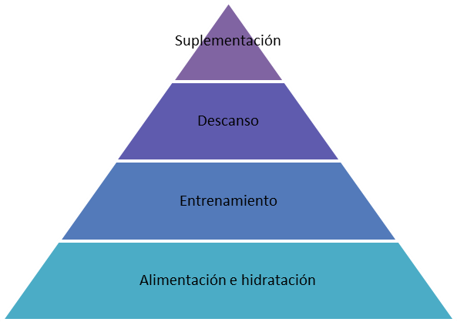
PRIORIDADES Y RELEVANCIA

Slide 20
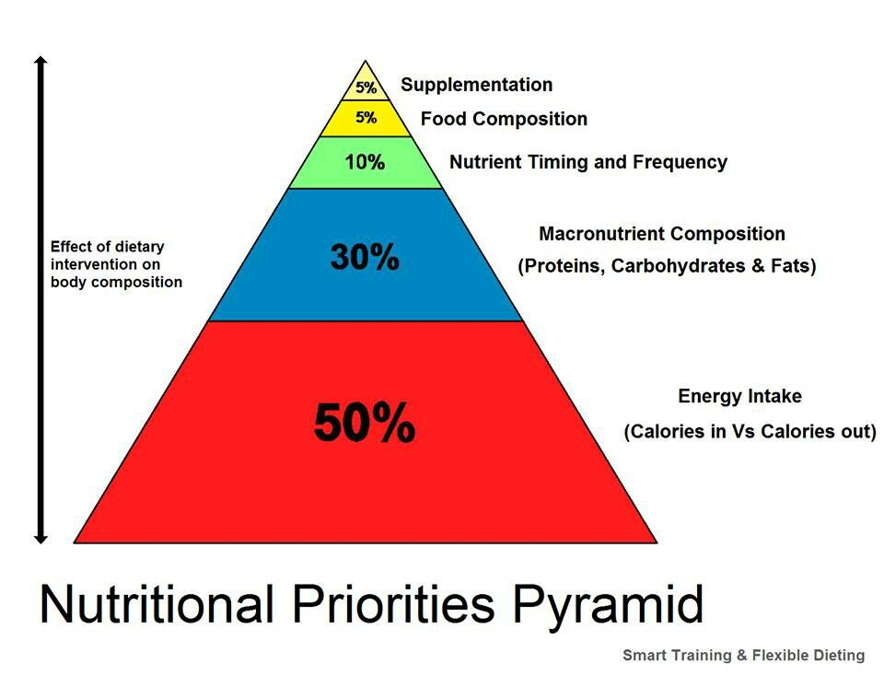
PRIORIDADES Y RELEVANCIA
SUPLEMENTACIÓN
COMPOSICIÓN ALIMENTOS
FRECUENCIA DE ALIMENTACIÓN
DISTRIBUCIÓN DE MACRONUTRIENTES
(proteínas-carbos-grasas)
EFECTOS SOBRE LA COMPOSICIÓN CORPORAL
GASTO VS INGESTA DE CALORÍAS
PRIORIDADES DE LA NUTRICIÓN

Slide 21
DESTRUYENDO MITOS
“OXIDACIÓN DE GRASA LOCALIZADA”: Algunos creen que realizando un ejercicio sobre un grupo muscular en específico, la grasa en este espacio se reducirá.
FALSO, la porcentaje de grasa en el cuerpo disminuirá de manera general. “HAGO 1.000 ABDOMINALES DIARIOS PARA QUE SE ME MARQUEN LAS CALUGAS”

Slide 22
DESTRUYENDO MITOS
“EL MUSCULO SE CONVERITÁ EN GRASA CUANDO DEJES DE ENTRENAR”:
FALSO, las células musculares y células grasas son completamente distintas en estructura y función. Una célula muscular no se puede convertir en una célula grasa y viceversa.

Slide 23
DESTRUYENDO MITOS
“EL USO DE ESTEROIDES ES LA MEJOR FORMA DE DESARROLLAR MASA MUSCULAR”:
FALSO, El uso de esteroides es extremadamente peligroso y se asocia a variados problemas de salud. Una alimentación adecuada conllevará más tiempo, pero será la manera más segura. (Superávit calórico)

Slide 24
DESTRUYENDO MITOS
ELONGAR PREVIENE LESIONES:
FALSO, elongar permite desarrollar mayor flexibilidad, de manera en que se amplíe el rango de movimiento en las articulaciones. Las lesiones, en general, ocurren dentro del rango de movimiento normal. No hay estudios que indiquen la relación entre elongación y prevención de lesiones.

Slide 25
DESTRUYENDO MITOS
ENTRENANDO SE PUEDE COMER CUALQUIER COSA:
FALSO, adecuar un buen entrenamiento con una buena alimentación permitirá desarrollar hábitos de vida saludables que se enmarquen dentro de consumos calóricos normales y en consecuencia un cuerpo saludable. ACTIVIDAD Y DIETA = CLAVE PARA LA SALUD.

Slide 26
DESTRUYENDO MITOS
EL EJERCICIO AERÓBICO DE BAJA INTENSIDAD ES LA MEJOR FORMA DE QUEMAR GRASA:
FALSO, recordar que para disminuir los porcentajes de grasa en el cuerpo se debe obtener un balance energético negativo; esto significa gastar más calorías de las que se consumen. (Incrementando la intensidad, se incrementará el gasto)

Slide 27
DESTRUYENDO MITOS
TENER EQUIPAMIENTO Y ROPA SON NECESARIOS PARA TENER UNA BUENA APTITUD FÍSICA:
FALSO, se pueden desarrollar todo tipo de ejercicios tan sólo con el peso corporal. LA PANDEMIA LO HA DEMOSTRADO CLARAMENTE.

Slide 28
DESTRUYENDO MITOS
ENTRENAR ABRIGADO/MAYOR SUDORACIÓN SIGNIFICA MAYOR OXIDACIÓN DE GRASAS:
FALSO, la sudoración es la respuesta del cuerpo para auto regular su temperatura. ENTRENAR ABRIGADO/CON BOLSAS PARA SUDAR MÁS SOLO DESHIDRATA EL CUERPO!

Slide 29
NOSOTROS LOS INFANTES DE MARINA
“NO NOS ELEVAMOS AL NIVEL DE NUESTRAS EXPECTATIVAS SI NO QUE CAEMOS AL NIVEL DE NUESTRO ENTRENAMIENTO”.
  ARQUÍLOCO (650 A.C. SOLDADO Y FILÓSOFO).
  NO DEBEMOS CUMPLIR EL ESTÁNDAR MÍNIMO…. SUPERAR EL ESTÁNDAR MÁXIMO ES EL ESTÁNDAR.

Slide 30
FILOSOFÍA DEL ENTRENAMIENTO
ENTRENAMOS COMO COMBATIMOS Y VICEVERSA.
LO QUE NO SE MIDE NO SE PUEDE MEJORAR.
EL ENTRENAMIENTO DEBE SER ESTANDARIZADO CON CIFRAS MEDIBLES Y PROCEDIMIENTOS UNIFORMES.
SI SE QUIERE SE PUEDE.
RECORDEMOS LAS PALABRAS DE LORD COCHRANE, LA PALABRA IMPOSIBLE SE DEBE ELIMINAR DE LA MARINA, EN ESPECIAL EN LA IM.
LAS EXCUSAS SON PARA LOS DÉBILES DE MENTE.

Slide 31
QUÉ SE ESPERA DE UN INFANTE DE MARINA EN EL ENTRENAMIENTO
ESFUERZO MÁXIMO INDIVIDUAL
LIDERAZGO Y ESFUERZO EN EQUIPO
CONSTANCIA Y CONSISTENCIA EN ENTRENAMIENTOS
BUEN RENDIMIENTO EN PRUEBAS- BUSCAR EL MÁXIMO RESULTADO
GANAS DE APRENDER
CUMPLIR HORARIOS
LISTO PARA ENTRENAR ANTES DE LA HORA
TENIDA Y UNIFORMIDAD

Slide 32
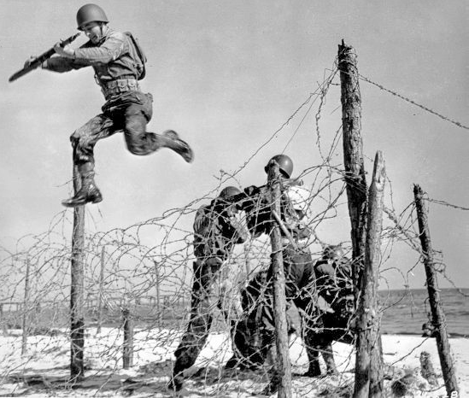
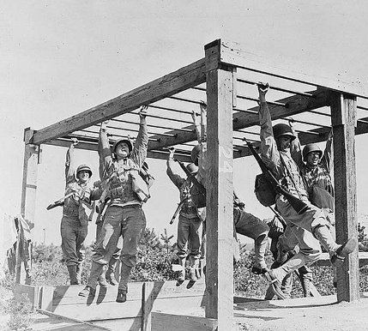
FIN DE LA PRESENTACIÓN

